Slide 1
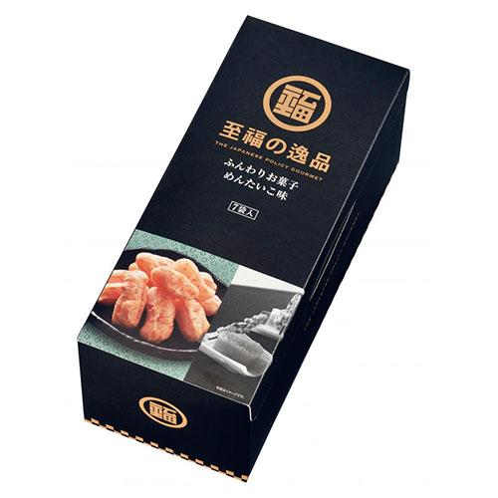
【提案書】
至福の逸品 ふんわりお菓子5袋 ※税率8％
芳醇な明太子の香りとふんわり食感の食べやすいお菓子です。至福の逸品シリーズらしい高級感のあるパッケージデザインで贈答用からイベント特典用まで、幅広くご利用いただけます。
特徴
納期
納期スペース
仕様
包装 : 化粧箱入り
注意事項 : 賞味期間：120日間(常温)
備考 : ＜セット内容＞ ふんわりお菓子めんたいこ味8g×7袋
お見積
お見積りスペース

